Slide 1



YOUNG LIVING VERGÜTUNGSPLAN
TRAINING 1
VERGÜTUNGSPLANTERMINOLOGIE
UND EINSCHREIBERBONI

Slide 2

MÖGLICHKEITEN FÜR ALLE

Slide 3

WAS WIR UNSEREN BRAND PARTNERN BIETEN
24 % RABATT
BUSINESS OHNE RISIKO UND OHNE INVESTITIONEN
KARRIEREWACHSTUM
MONATLICHE KOMMISSIONEN
REISEN
RECOGNITION—AUFSTEIGER

Slide 4
EINER DER BESTEN VERGÜTUNGSPLÄNE
IN DER BRANCHE

Slide 5
EINER DER BESTEN VERGÜTUNGSPLÄNE IN DER BRANCHE
BESCHREIBUNG
UNTERNEHMEN 1
UNTERNEHMEN 2
UNTERNEHMEN 3
UNTERNEHMEN 4
YOUNG LIVING
% des Einkommens, das das Unternehmen
für Kommissionszahlungen ausgibt
Einkommen in den unteren Rängen
Durschnittseinkommen (Silver)
Konferenzen/Retreats
Boni aus der Tiefe
Fokus auf den Aufbau einer Struktur
Einschreiberboni
Registrierungsgebühren
Rangaufstiegsboni/-geschenke
Rangerhalt

Slide 6

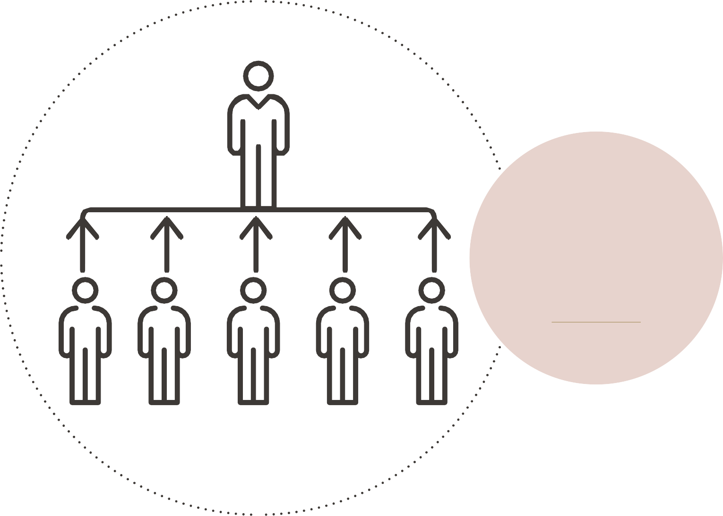
EINER DER BESTEN VERGÜTUNGSPLÄNE IN DER BRANCHE
VERDIENE
BIS ZU
319 €

Slide 7
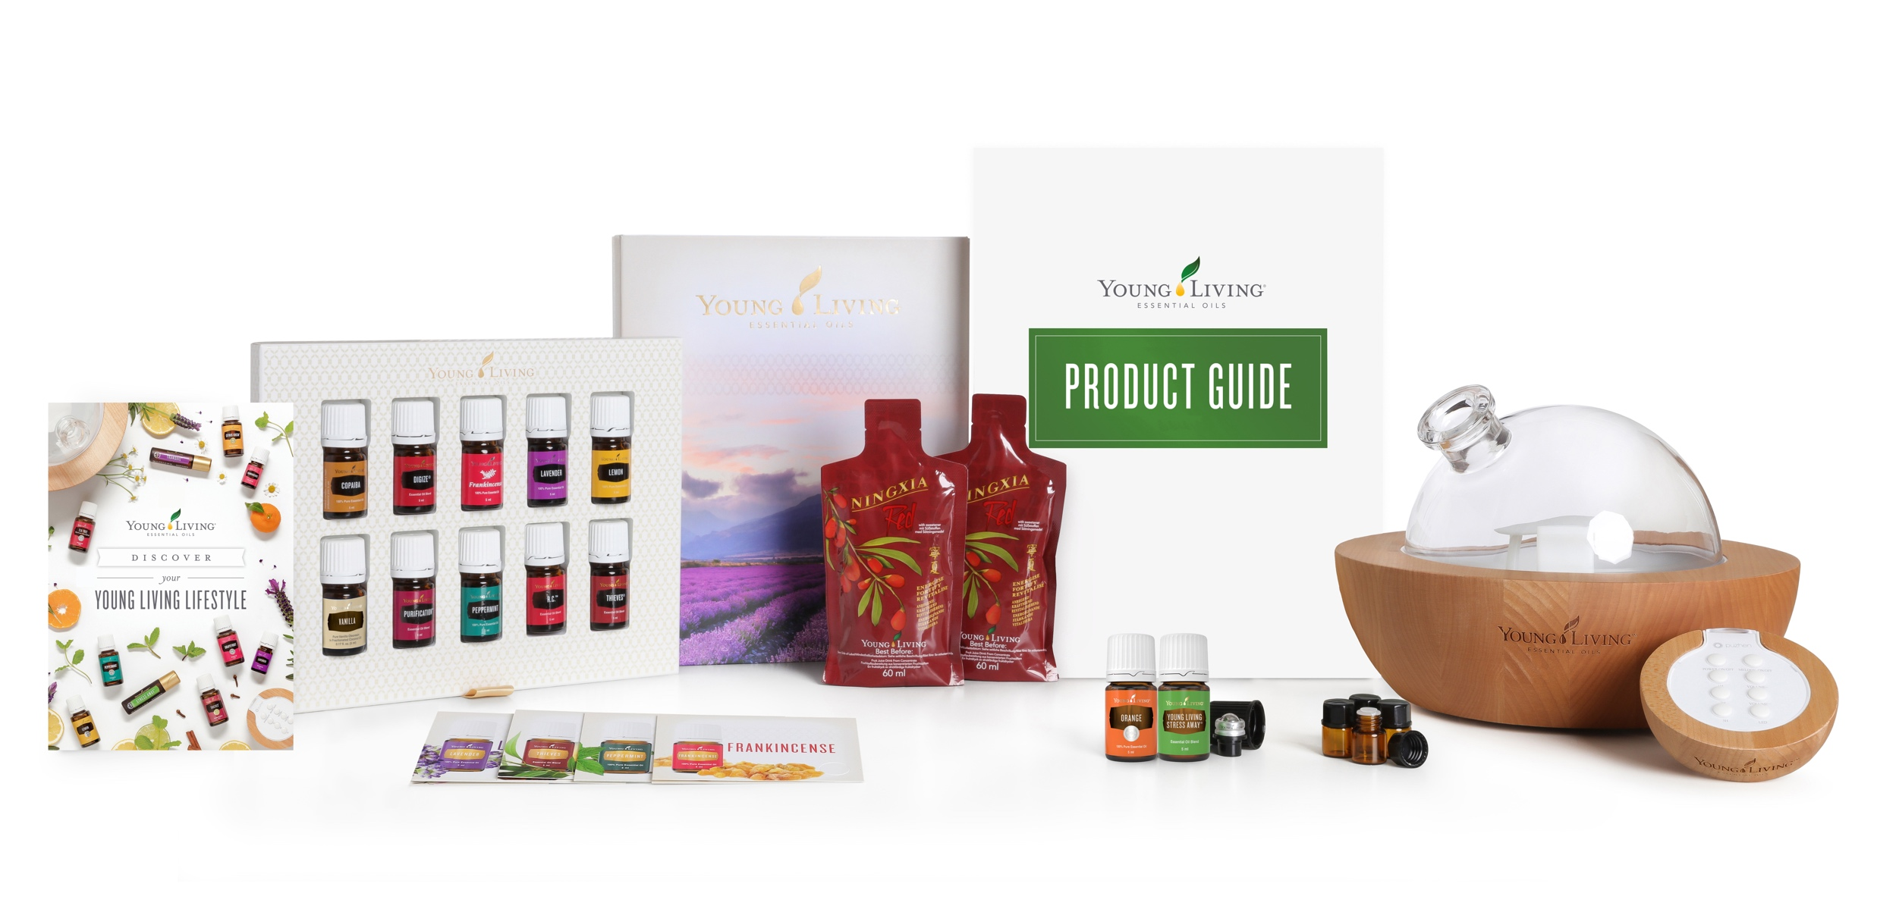
EINER DER BESTEN VERGÜTUNGSPLÄNE IN DER BRANCHE
VERDIENE
BIS ZU
319 €
ODER

Slide 8
EINER DER BESTEN VERGÜTUNGSPLÄNE IN DER BRANCHE
UNTERNEHMEN 1
UNTERNEHMEN 2
UNTERNEHMEN 3
UNTERNEHMEN 4
YOUNG LIVING
100 €
63 €
52 €
94 €
319 €

Slide 9
EINER DER BESTEN VERGÜTUNGSPLÄNE IN DER BRANCHE
BRAND PARTNER RANG |  | DURCHSCHNITTLICHES JÄHRLICHES EINKOMMEN
ASSOCIATE |  | 3 €
STAR |  | 227 €
SENIOR STAR |  | 1.202 €
EXECUTIVE |  | 2.807 €
SILVER |  | 13.114 €
GOLD |  | 38.744 €
PLATINUM |  | 89.977 €
DIAMOND |  | 199.553 €
CROWN DIAMOND |  | 493.404 €
ROYAL CROWN DIAMOND |  | 610.007 €

Slide 10




EINSCHREIBER:
Ein BP, der persönlich neue BPs bei Young Living einführt.
SPONSOR & EINSCHREIBER
EINSCHREIBER
SPONSOR:
Die direkte Upline eines Brand Partners.
SPONSOR
DU

Slide 11
EINSCHREIBER / SPONSOR:
Der Sponsor kann auch der Einschreiber sein.
SPONSOR & EINSCHREIBER
SPONSOR/EINSCHREIBER
DU

Slide 12




PV: PRODUKTVOLUMEN DER GEKAUFTEN PRODUKTE
Jedem Produkt wird ein Produktvolumen-Wert (Product Value, PV) zugeschrieben.
Verschiedene Produkte haben unterschiedliche PV Werte.
DU 100 PV

Slide 13





LINIE
Jeder persönlich gesponserte Brand Partner wird als neue Linie angesehen.
Ein Brand Partner muss mindestens 100 PV auf einer Linie haben, damit diese sich qualifiziert.
01
02
03

Slide 14

LEVEL
LEVEL 1
Levels liegen horizontal.
LEVEL 2

Slide 15

OGV
DU – 100 PV
OGV (Organisationsgruppenvolumen, Organisation Group Volume):
OGV ist das gesamte Verkaufsvolumen einer
Verkaufsorganisation.
100 PV
100 PV
100 PV
100 PV
100 PV
100 PV
100 PV
OGV Wert = 800 PV

Slide 16

MACHE PROFIT
ERHALTE
Einschreiberbonus
50 PV
Unilevel Kommission
100 PV
Silver Bound Bonus
100 PV

Slide 17
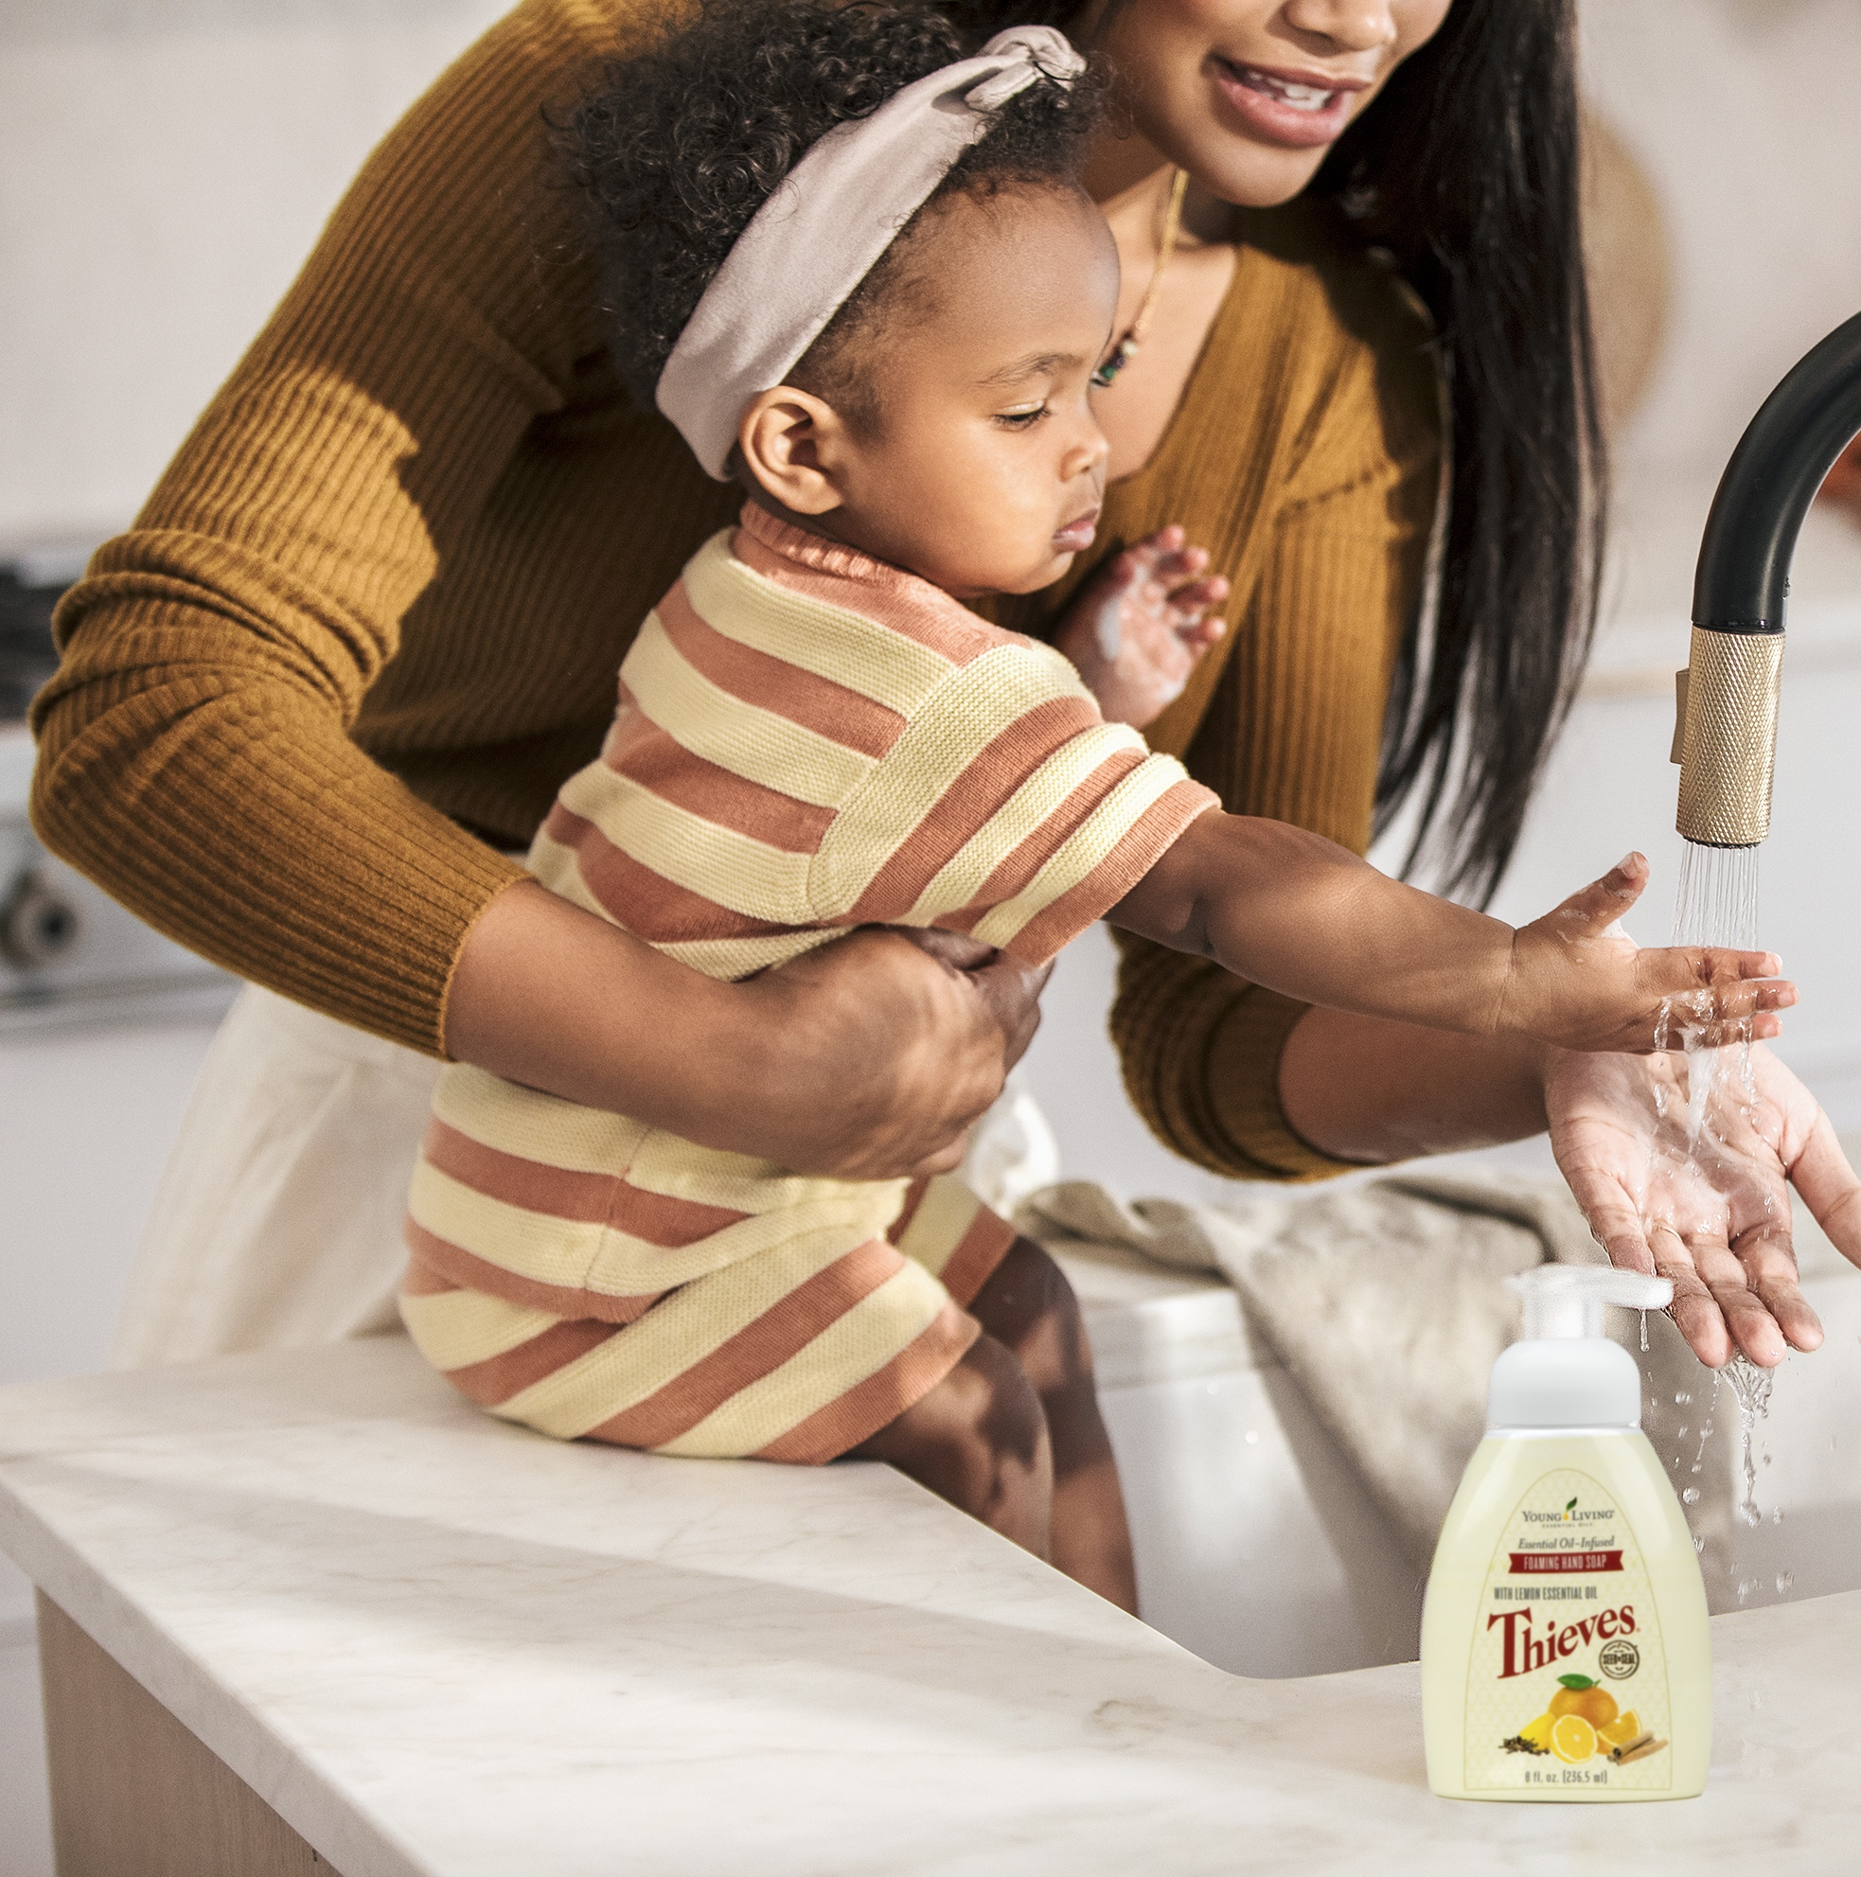

ERHALTE DEN MAXIMALEN BONUS
GIB JEDEN MONAT EINE 100 PV
BESTELLUNG AUF!

Slide 18

BONI FÜR DAS EINSCHREIBEN NEUER BPs BEI YL
Fast Start Bonus
Starter Kit Bonus

Slide 19


50 %
FAST START BONUS
DER VERDIENST IST UNBEGRENZT
10 %
auf das Volumen der Einkäufe jedes Brand Partners, den ein von Dir eingeschriebener Brand Partner eingeschrieben hat – Monate 2 & 3.
auf das Volumen der
Einkäufe jedes persönlich eingeschriebenen BPs während dessen Einschreibemonat.
25 %
in den Monaten
2 & 3

Slide 20

DER NEUE FAST START BONUS
USA & Kanada – November 2022; Europa & andere* – März 2023
Fast Start Level 1
0 PV erforderlich vom Einschreiber im 1. Monat:
50+ Einschreiber PV im 2. und 3. Monat.
Fast Start Level 2
50+ PV vom Einschreiber im 2. und 3. Monat erforderlich.
50 % Bonus
25 % Bonus
25 % Bonus
10 % Bonus
10 % Bonus
1. Monat
2. Monat
3. Monat
2. Monat
3. Monat
Keine Beschränkungen auf den Verdienst!
1. Monat ist der Einschreibemonat 2. und 3. Monat müssen nach der Einschreibung aufeinanderfolgend sein. *Ausgenommen Japan, Malaysia

Slide 21
QUALIFIKATIONSANFORDERUNGEN FÜR EINSCHREIBER
Fast Start Level 1
0 PV erforderlich vom Einschreiber im 1. Monat:
50+ Einschreiber PV im 2. und 3. Monat.
Fast Start Level 2
50+ PV vom Einschreiber im 2. und 3. Monat erforderlich.
50 % Bonus
25 % Bonus
25 % Bonus
10 % Bonus
10 % Bonus
1. Monat
2. Monat
3. Monat
2. Monat
3. Monat
Keines!
BP Einschreiber muss in gutem Ansehen stehen.*
50+ PV
50+ PV
50+ PV
50+ PV
*Man steht in gutem Ansehen, wenn man sich an die YL Richtlinien hält.

Slide 22


Du hast Anna mit 100 PV eingeschrieben:
Du verdienst 50 % ihres PVs
FAST START BONUS – MONAT 1
Du
0 PV
42,50 €

Slide 23










Du hast Anna eingeschrieben:
Du verdienst 25 % ihres PVs
FAST START BONUS – MONAT 2 & 3
Du
50+ PV
21,25 €
+
8,50 € = 29,75 €
25 %
10 %
Anna
100 PV
Anna hat Andy eingeschrieben:
Anna verdient 25 % seines PVs
21,25 €
25 %
Аndy
100 PV
Du verdienst 10 % von Andys PV
oder 8,50 €

Slide 24
FAST START BONUS AUSZAHLUNG KOMPRESSION NACH OBEN
Ein neues Konzept wurde im März 2023 mit dem Vergütungsplan vorgestellt.
Stellt sicher, dass Fast Start Bonus Kommissionen nach oben komprimiert werden, anstatt verloren zu gehen.
Nutzt den Einschreiberstamm.
Gilt weltweit.
Monat 1: Ausgezahlt an den ersten qualifizierten Brand Partner Einschreiber in der Linie.
Monat 2 & 3: Ausgezahlt an den ersten qualifizierten Brand Partner Einschreiber in der Linie.
Fast Start
Level 1
Monat 2 & 3: Ausgezahlt an den ersten qualifizierten Brand Partner Einschreiber in der Linie.
Fast Start
Level 2

Slide 25



KOMPRESSION NACH OBEN SZENARIOS
Neuer BP
Du
50+ PV
Dein Einschreiber
50+ PV
Level 3 Einschreiber
50+ PV
Szenario A
2. Monat
100 PV
25 % = $25
10 % = $10
Neuer BP
Du
0-49 PV
Dein Einschreiber
50+ PV
Level 3 Einschreiber
50+ PV
Szenario B
2. Monat
100 PV
NICHT QUALIFIZIERT FÜR DEN BONUS
25 % = $25
10 % = $10

Slide 26

Der Einschreiber erhält
21,25 €
STARTER KIT BONUS
wenn ein neuer BP im Kalendermonat seiner Einschreibung ein Premium Starter-Kit kauft.

Slide 27
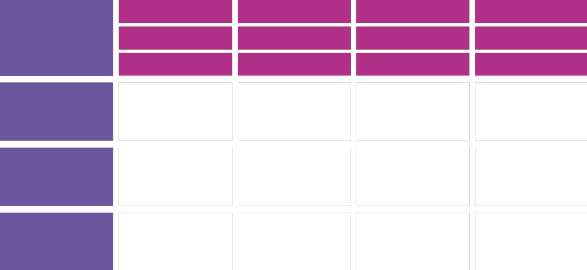
BONI FÜR DAS EINFÜHREN NEUER BPs BEI YL
BONUS
JANUAR
FEBRUAR
MÄRZ
APRIL
BESTELLUNG DES NEUEN BPs
BESTELLUNG DES NEUEN BPs
BESTELLUNG DES NEUEN BPs
BESTELLUNG DES NEUEN BPs
100 PV
100 PV
100 PV
100 PV
FAST START BONUS
42,50 €
21,25 €
21,25 €
–
STARTER KIT BONUS
21,25 €
–
GESAMTBETRAG
63,75 €
21,25 €
21,25 €
–

Slide 28
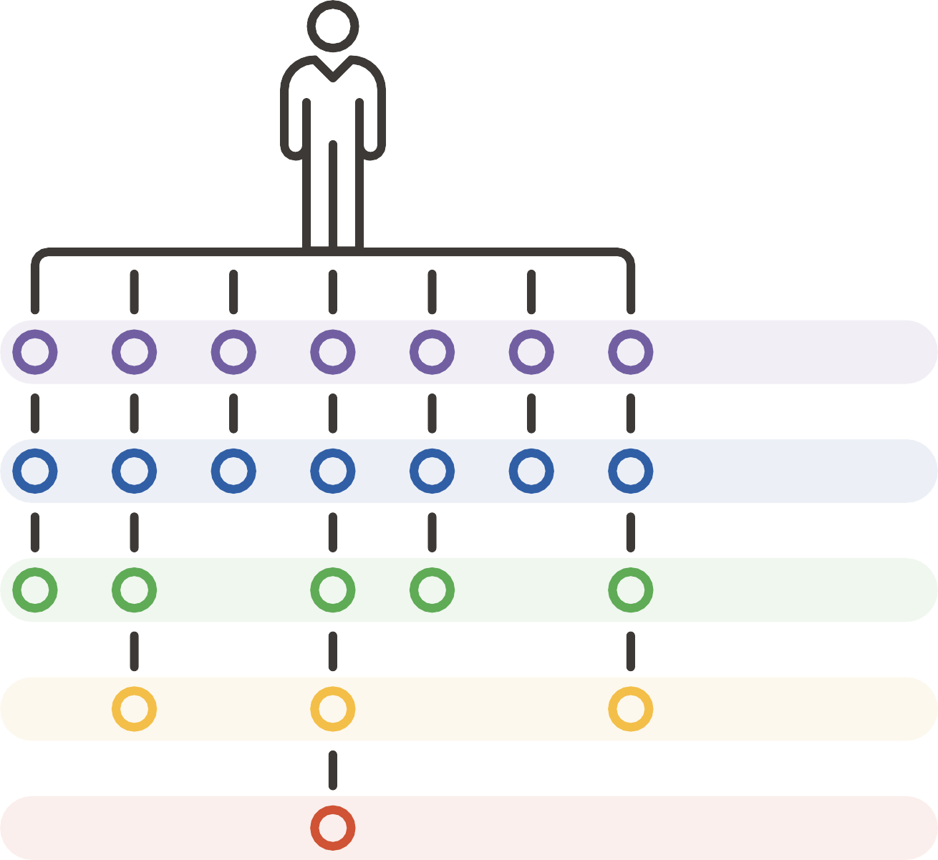
Wenn Du eine Bestellung mit 100 PV aufgibst, erhältst Du Kommissionen von Deiner Downline Organisation.
LEVEL 1
LEVEL 2
Die Level, für die Du Kommission erhältst, werden durch Deinen derzeitigen Rang bestimmt.
LEVEL 3
LEVEL 4
LEVEL 5

Slide 29
EINER DER BESTEN VERGÜTUNGSPLÄNE IN DER BRANCHE
BRAND PARTNER RANG |  | DURCHSCHNITTLICHES JÄHRLICHES EINKOMMEN
ASSOCIATE |  | 3 €
STAR |  | 227 €
SENIOR STAR |  | 1.202 €
EXECUTIVE |  | 2.807 €
SILVER |  | 13.114 €
GOLD |  | 38.744 €
PLATINUM |  | 89.977 €
DIAMOND |  | 199.553 €
CROWN DIAMOND |  | 493.404 €
ROYAL CROWN DIAMOND |  | 610.007 €

Slide 30


